Slide 1
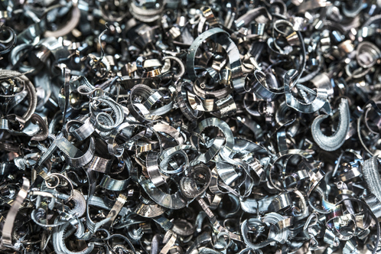
Classificationdes element dans un tablau periodique
25 octobre
Msi
Pour d blais
Par nicolas poulin

Slide 2
Tableau periodique de mendeleiv
H
Hydrogène
1
métaux
Non-metaux
He
Helium
2
Li
Litium
3
Be
bérillium
4
B
Bore
5
N
azote
7
F
Fluor
9
Ne
Néon
10
C
Carbone
6
O
Oxygène
8
Na
Sodium
11
Mg
Magnésium
12
Al
Aluminium
13
Si
Silicium
14
p
Ohosphore
15
S
Soufre
16
Cl
Chlore
17
Ar
Argon
18
K
Postassium
19
Ca
Calsium
20
metalloïdes
Gaz inertes
Gaz rares
Alcalino-terreux
halogène
alcalin

